Slide 1
Немного о IBM Integration BUS
(ex WebSphere Business Integration)

Slide 2
Передача данных
Задача.
Асинхронно передать данные с хоста A к хосту B, транспорт выделить как промежуточный слой
Возможность взаимодействия различных приложений
Cross-platform

Slide 3
Передача данных
Сетевое взаимодействие:TLI, маршрутизация
Protocol(messages)
Место хранения(queue)
Целостность данных, гарантия доставки
Производительность
Распределение нагрузки
Масштабируемость
Безопасность
Мониторинг
Передача различных форматов данных

Slide 4
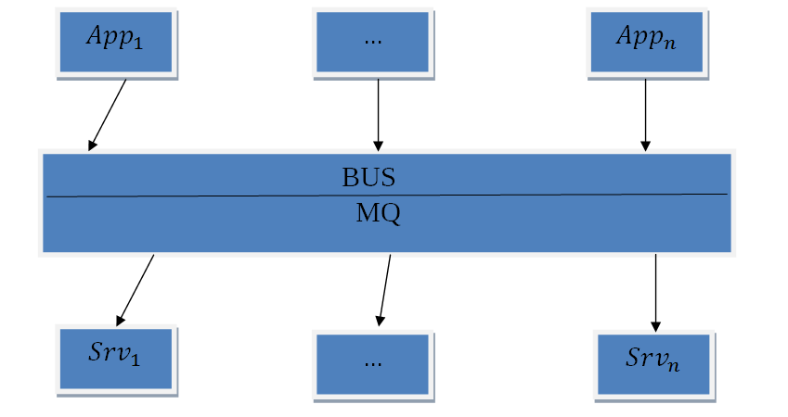
Передача данных
Notes:
BUS построен на базе MQ
Обмен сообщениями – асинхронно, распределенно; за счет выделения слоя BUS, все задачи из 1,QM, который управляет очередями, распределяет нагрузку(?)

Slide 5
IBM WebSphere MQ
Структура сообщения:
MQ Message Descriptor (MQMD): MsgID, CorrelID(ID request - reply message), MsgType(datagram,request, reply, report), Persistence(flag), MsgPriority, PutTime(UTC),Format, Expiry, Encoding [1]
Message propertеies[optional]: определямый пользователем набор свойств, не является частью MQMD и payload
Message data
1 – https://www.ibm.com/support/knowledgecenter/en/SSFKSJ_9.0.0/com.ibm.mq.ref.dev.doc/q097410_.htm

Slide 6
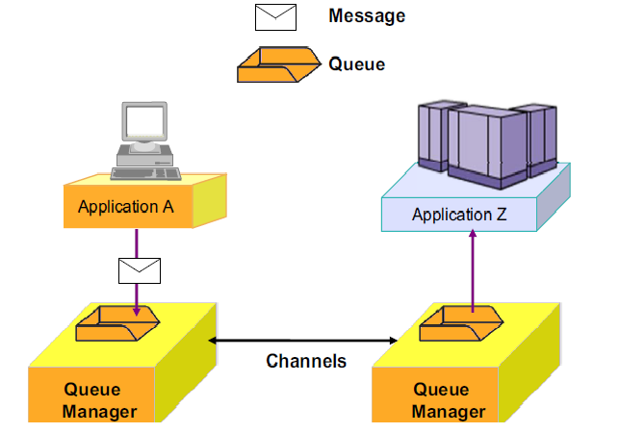
IBM WebSphere MQ
Queue Manager(QM) – управление очередями, обработка сообщений
QMs подключаются между собой каналами(channels).
Каналы однонаправленные
Triggering (автостарт каналов между QM)

Slide 7
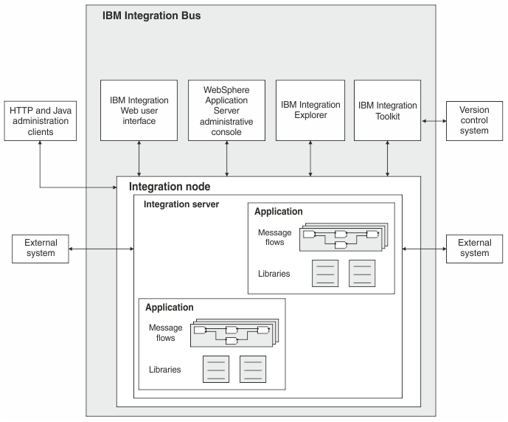
IBM Integration BUS

Slide 8
Компоненты: Integration Node
Integration Node – управляет набором Execution Groups
Execution Group(EG) – именованный контейнер для потоков сообщений, которые были назначены брокеру. Исполняются как процессы в ОС, а message flow – как потоки внутри этих процессов. В одной EG Message Flows запускаются в разных Thread pool'ах.
Message Flow – поток обработки сообщения( 1 msg – 1 поток, обработка данных в рамках единой транзакции, subflow )
Message Nodes – узлы обработки, из которых состоит Message Flow
Notes:
Message Flow обеспечивает обработку и манипулирование данными в рамках единой транзакции,
Обработка одного сообщения происходит в рамках одного потока(default)
В пределах группы выполнения назначенные потоки сообщений запускаются в разных пулах потоков

Slide 9
Demo
Web-service входную xml преобразует в CEF-строку, кладет в очередь
Service читает из очереди – отправляет логи в Arcsight

Slide 10
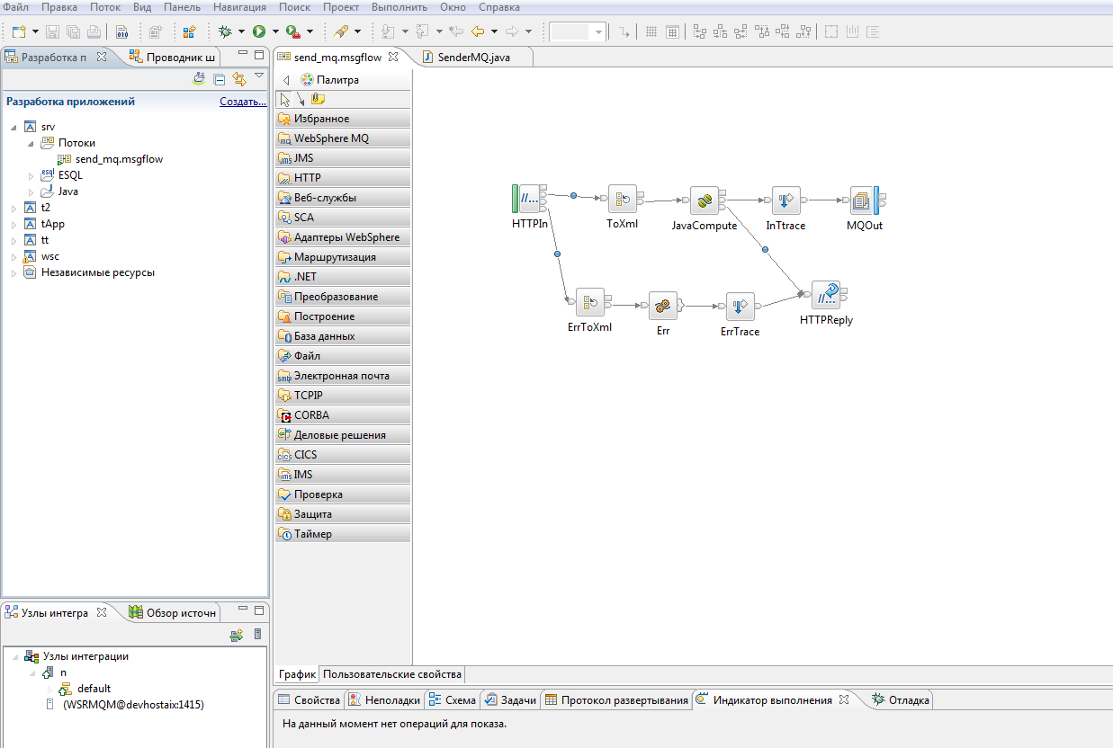
Demo
Web-service

Slide 11
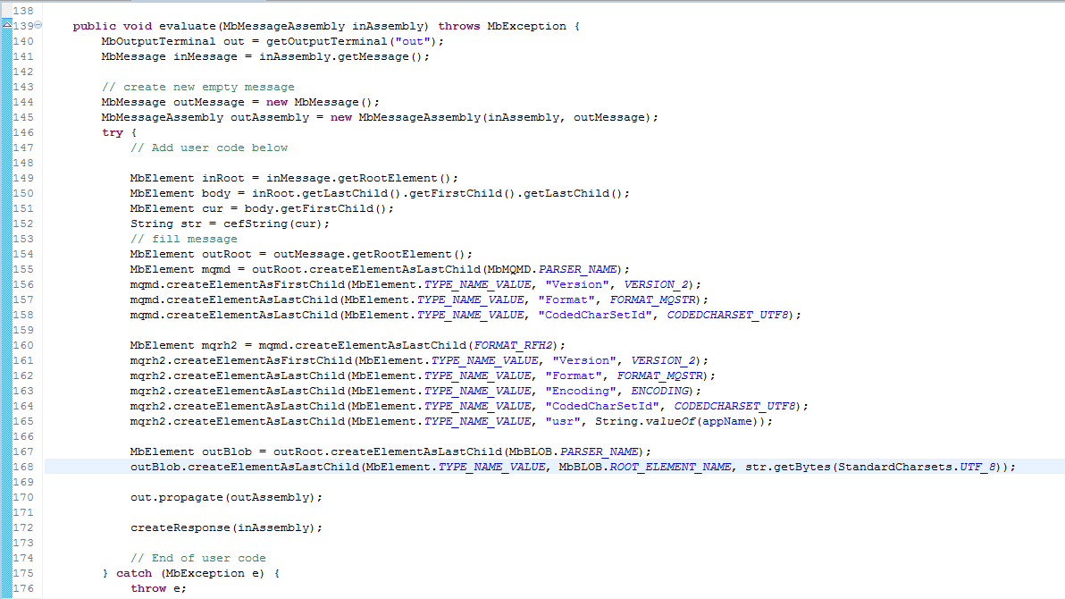
Demo

Slide 12
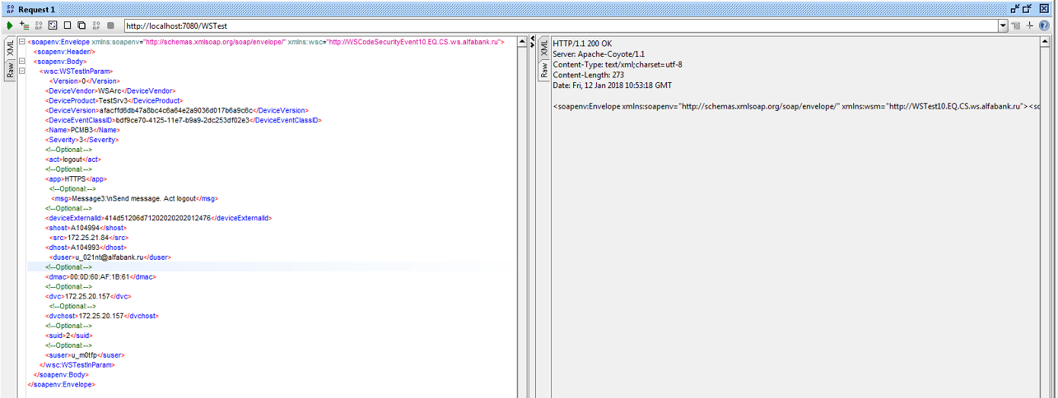
Demo

Slide 13
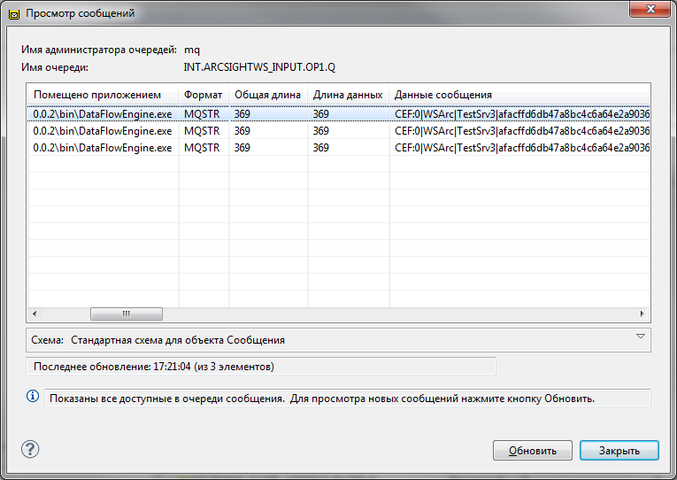
Demo

Slide 14
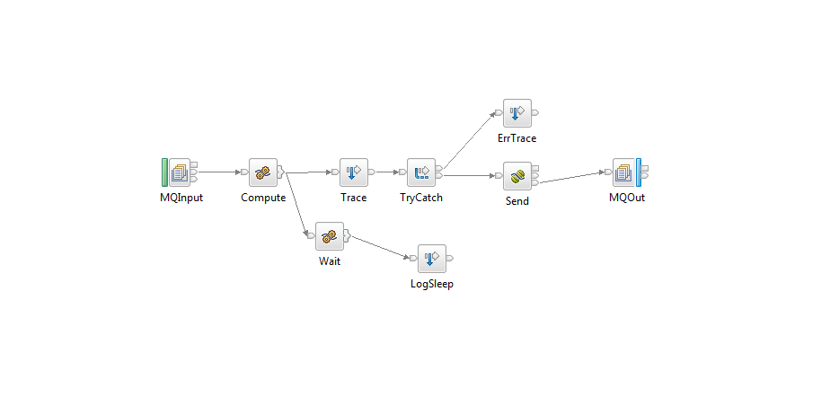
Demo
Service отправки в Arcsight (msgflow)

